Slide 1


Slide 2
Was bedeutet „Pastoraler Weg“?
Der „Pastorale Weg“ bezeichnet die Weiterentwicklung und Erneuerung der Kirche im Bistum Mainz.
Er betrifft sowohl die geistliche als auch die organisatorische Ebene. Dieser Prozess steht unter dem Motto:
„Eine Kirche, die teilt“.

Slide 3
Leben teilen
Glauben teilen
Eine Kirche, die
teilt!
Verantwortung teilen
Ressourcen teilen

Slide 4
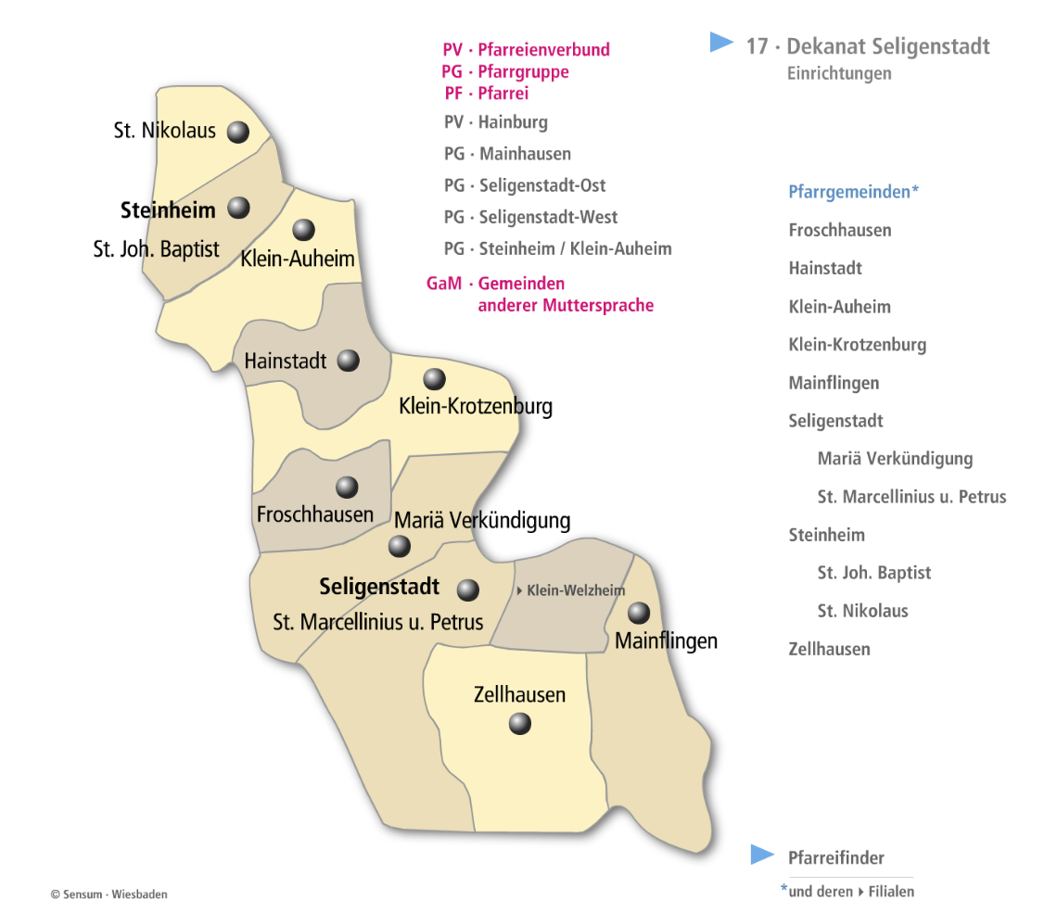
„Eine Kirche, die teilt…“
Was bedeutet dies für das Dekanat Seligenstadt?

Slide 5
Zahlen und Fakten
Katholikenzahl
Aktuell: 28035
2030: ca. 22000
Hauptamtliche Mitarbeiterinnen
und Mitarbeiter
Aktuell: 14.75 Stellen
2030: 8.6 Stellen

Slide 6
Zahlen und Fakten
Anzahl der Pfarreien
Aktuell: 10 Pfarreien
Zukünftig: 1 oder 2 Pfarreien

Slide 7
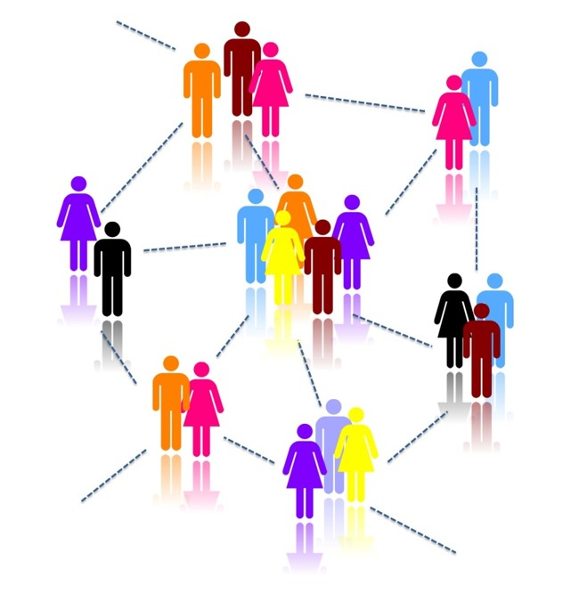
Kirche und Gesellschaft verändern sich
Sie können diese Veränderung mitgestalten!

Slide 8
Kirche und Gesellschaft verändern sich
Sie können diese Veränderung mitgestalten!
Dazu einige grundlegende Informationen:

Slide 9
Pfarrei neu denken
Pfarrei heute ≠ Pfarrei in der Zukunft

Slide 10
Pfarrei neu denken
Pfarrei heute ≠ Pfarrei in der Zukunft
Kirche ist dann lebendig und zukunftsfähig, wenn Pfarrei ganz neu gedacht wird.
Es gilt mit einem weiten Blick die Vielfalt der Orte der Kirche wahrzunehmen und als eine vernetzte Gemeinschaft zu gestalten.

Slide 11
Pfarrei neu denken
Pfarrei heute ≠ Pfarrei in der Zukunft
Die Pfarrei der Zukunft wird sich deutlich von unseren jetzigen Pfarreien unterscheiden.

Slide 12
Pfarrei neu denken
Einige Begriffserklärungen:
Die Pfarrei der Zukunft ist ein Netzwerk, in dem die einzelnen Gemeinden, die Seelsorgerinnen und Seelsorger, die Räte, Gremien und Gruppen sich unterstützen und ergänzen.

Slide 13
Pfarrei neu denken
Einige Begriffserklärungen:
Die heutigen Pfarreien werden zu Gemeinden, in denen das kirchliche Leben vor Ort gestaltet wird.

Slide 14
Pfarrei neu denken
Einige Begriffserklärungen:
Daneben gibt es noch andere Kirchorte,
z.B. katholische Kita, katholische Öffentliche Bücherei, Altenheime, Krankenhäuser, Caritas-Beratungsstellen,…

Slide 15
Pfarrei neu denken
Pfarrei heute ≠ Pfarrei in der Zukunft
Die Pfarrei der Zukunft ist bunt.
Es entsteht ein Bild lebendiger Orte, z.B.:
Gottesdienstgemeinde, Kinder- und Jugendgruppen, Erwachsene in unterschiedlichen Lebenssituationen, Hauskreise, Krankenhäuser, Beratungsstellen, …

Slide 16
Pfarrei neu denken
Die Zusammenarbeit in einer größeren Pfarrei hat viele Chancen:
Gemeinden und Kirchorte ermöglichen weiterhin Gemeinschaften im Glauben vor Ort.
Aber oft ist es einfach schöner, wenn in Zeiten zurückgehender Mitgliedszahlen, sich mehrere Gemeinden oder Gruppen für einen Gottesdienst oder ein Angebot zusammen tun.
Nicht jede Gemeinde muss die gleichen Aufgaben stemmen. Absprachen und Schwerpunktbildung entlasten und bereichern.
In einem größeren Raum kann eine größere Vielfalt an Angeboten entstehen.

Slide 17
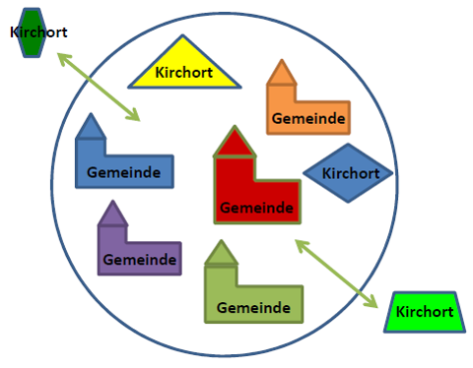
Über den eigenen Kirchturm hinausschauen
Überall, wo wir gemeinsame Anliegen und Ziele haben, stärken uns Zusammenarbeit und Miteinander.
Vernetzung ist dann sinnvoll und erfolgreich, wenn gemeinsam etwas besser geht als allein.

Slide 18
Einige Eckpunkte
Pfarrer, Pastoralteam, ehrenamtliche Mitarbeit
Die Pfarrei wird von einem leitenden Pfarrer geleitet.
Eine Verwaltungsleitung wird ihn unterstützen und entlasten.
Die Hauptamtlichen bilden ein Pastoralteam, das sich gegenseitig unterstützt und Schwerpunkte setzt.
Ehrenamtliche Teams übernehmen Verantwortung und gewinnen Gestaltungsmöglichkeiten.

Slide 19
Einige Eckpunkte
Pfarrbüro
Vorgesehen ist ein zentrales Pfarrbüro
Daneben soll die Erreichbarkeit vor Ort erhalten bleiben.

Slide 20
Einige Eckpunkte
Verwaltungsrat
Es wird einen VR für die neu zu gründende Pfarrei geben.
Alle bisherigen Pfarreien werden darin vertreten sein.
Die Anliegen der Gemeinden und Kirchorte müssen auch vor Ort beraten, gehört und ggf. entschieden werden.

Slide 21
Einige Eckpunkte
Pfarreirat
In diesem Gremium sollen alle Gemeinden und Kirchorte vertreten sein.
Daneben wird es in den Gemeinden Ortsbeiräte geben.

Slide 22
Wir wollen …
die pastoralen Schwerpunkte der derzeitigen Pfarreien erhalten und pflegen,
voneinander lernen, miteinander feiern, als Christen in der Region erlebbar bleiben,
miteinander auf einem guten Weg sein.

Slide 23
Dazu benötigen wir …
Gottvertrauen – Zuversicht – Gelassenheit
und
die Bereitschaft einander zu verstehen!

Slide 24
Wir laden Sie zu einem Austausch ein
Stellen Sie sich vor, aus dem Dekanat Seligenstadt würde eine Pfarrei werden.
Welche Vorteile ergeben sich daraus?
Hier einige Gedanken aus den Gesprächen im Dekanat:

Slide 25
Für eine Pfarrei spricht
Eine größere Vielfalt wäre möglich.
Schwerpunkte könnten gebildet werden.
Die einzelnen Ortsgemeinden könnten ihre Profile eigenverantwortlich gestalten und leben.
Ehrenamtliche und hauptamtliche Mitarbeitende könnten stärker Charismen-orientiert arbeiten.
Nur ein leitender Priester wäre mit Verwaltungsaufgaben gebunden, die anderen hätten mehr Raum für die Seelsorge.
Entlastet würde der leitende Priester durch eine Verwaltungsfachkraft.

Slide 26
Wir laden Sie zu einem Austausch ein
Stellen Sie sich vor, aus dem Dekanat Seligenstadt würden zwei Pfarreien werden.
Welche Vorteile ergeben sich daraus?
Hier einige Gedanken aus den Gesprächen im Dekanat:

Slide 27
Für zwei Pfarreien spricht
Die Pfarrei wäre überschaubarer.
Nähe und Heimat wären leichter gegeben.
Die Wege zu den einzelnen Einrichtungen wären kürzer.
Die Mitgestaltung in den gemeinsamen Gremien wäre leichter.
In einer kleineren Einheit sind weniger Konflikte, z.B. bei der Frage der Zukunft der Immobilien zu erwarten.

Slide 28
Ein Fülle von Fragen…
? ? ? ? ? ? ? ? ? ?
? ? ? ? ? ? ? ? ? ?
? ? ? ? ? ? ? ? ? ?
? ? ? ? ? ? ? ? ? ?
? ? ? ? ? ? ? ? ? ?
? ? ? ? ? ? ? ? ? ?
? ? ? ? ? ? ? ? ? ?
? ? ? ? ? ? ? ? ? ?

Slide 29
Sicher haben Sie jetzt eine Fülle von Fragen…
Stellen Sie Ihre Fragen an das Dekanatsprojektteam unter:
dekanat.seligenstadt@bistum-mainz.de
Oder: Kommen Sie mit uns ins Gespräch.
Wir laden Sie zu folgenden online-Foren ein:
Freitag, 4. Dezember 19.00 - 20.30 Uhr
Mittwoch, 9. Dezember 20.00 - 21.30 Uhr
Anmeldungen dazu ebenfalls unter der o.g. Adresse.
Bei großem Interesse stellen wir gerne weitere Termine zur Verfügung.
Informationen dazu unter: https://bistummainz.de/dekanat/seligenstadt

Slide 30
Und wer entscheidet über die neuen Strukturen?
Die Dekanatsversammlung
verabschiedet ein Konzept, das der Bistumsleitung vorgelegt wird.

Slide 31
Wie setzt sich die Dekanatsversammlung zusammen?
Mitglieder der Dekanatsversammlung sind:
Alle Pfarrer, Pfarrvikare, Kapläne
Alle hauptamtlichen Mitarbeiter*innen in der Gemeinde- und Kategorialseelsorge
Alle Vorsitzenden der Pfarrgemeinderäte
1 Vertreter*in der Jugend pro Pfarreienverbund
Alle stellvertretenden Vorsitzenden der Verwaltungsräte
2 Vertreter*innen im Katholikenrat
1 Vertreter im Kirchensteuerrat
Jeweils 1 Vertreter*in von Caritas, BDKJ, Schule

Slide 32
Wie geht es weiter …

Slide 33
Zeitplan
Dezember 2020
Gesprächs-foren
Januar - Feburar 2021
erste Ergebnisse
November 2020
DV
November 2021 Endgültige Verabschie-dung Abgabe des Konzeptes
Juli - August 2021
Oktober 2021
Juni 2021 DV
Konzeptentwurf
Etwas Besonderes
März 2021 DV
Entscheidung
1 oder 2 Pfarreien
April - Mai 2021 Gespräche in den Gemeinden und zukünftigen Pastoralen Einheiten
September 2021
Konzeptent-wurf
Beratung in den Gemeinden und Gremien

Slide 34
Wie geht es weiter …
Im Herbst 2021 soll das pastorale Konzept an den Bischof gesendet werden. Die Dekanatsversammlung gibt hierzu vorher ein Votum ab.
Die Bistumsleitung prüft die eingereichten Konzepte und gibt Rückmeldungen.
Danach setzt der Bischof die pastoralen Konzepte für die Dekanate mit dem Vorschlag für die neuen Einheiten in Kraft.

Slide 35
Wie geht es weiter …
Wir sind unterwegs im Vertrauen auf die Zusage Jesu:
„Ich bin bei euch alle Tage
bis zum Ende der Welt.“
Mt 28,20

